Slide 1
Singleton & Generics
Presentiert durch Franz Reinhard Seidl

Slide 2
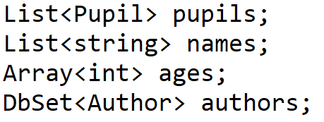
Generics

Slide 3
Wozu verwendet man Generics?
Gleiche Strukturen
Gleiche Vorgänge
Gleiche Verhaltensabläufe
für verschiedene Datentypen

Slide 4
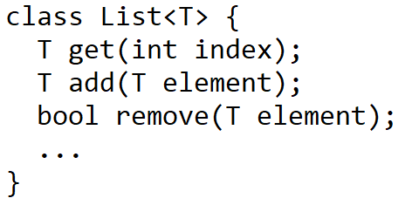
Wie funktioniert es?
Wie sieht es aus?
Der Compiler/Interpreter generiert entsprechend Klassen

Slide 5
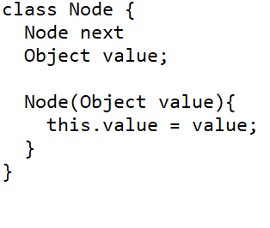
Wie funktionierte das früher?

Slide 6
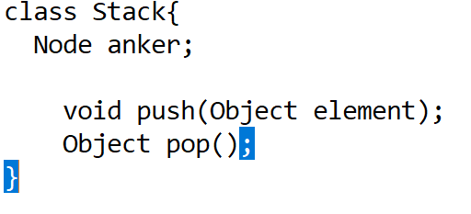
Wie ging das früher?

Slide 7
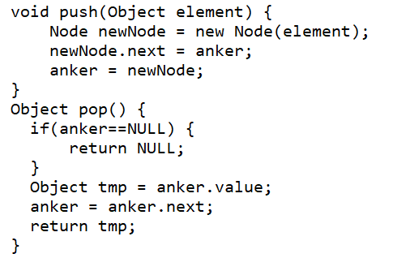
Wie funktionierte das früher?

Slide 8
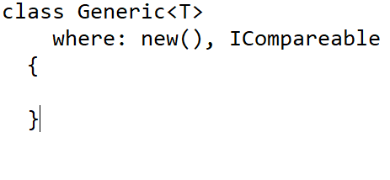
Was sind Einschränkungen?

Slide 9
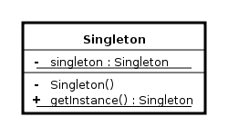
Singleton

Slide 10
Klassifikation
>> Erstellungsmuster(Creational Pattern) <<
Strukturmuster (Structure Pattern)
Verhaltensmuster(Behaviournal Pattern)
Architekturmuster (Architectual Patterns)

Slide 11
Entwurfsproblem
Resource soll nur einmal erstellt werden
  Da hardward intensiv
  Da gemeinsam verwendet
  Etc.
Lösung:
  Privater Konstruktor
  Öffentliche statische getInstance() - Methode
  Bzw. Heute Oft über Deepency-Injektion

Slide 12
Anwendbarkeit
Beispiele:
  Hardware Resourcen
  Von mehreren Klassen verwendete Klassen
  Datenbankverbindungen
  Netzwerkverbindungen
  etc.

Slide 13
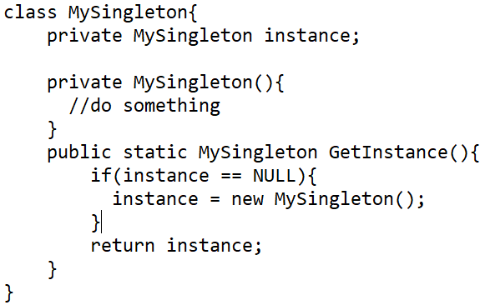
Struktur

